Slide 1
Reprezentatīvie materiāli kā instruments veiksmīgai zīmola veidošanai
Maija Bērtiņa
2016

Slide 2

Par mani
Izglītība:
RSU komunikācijas un informācijas
maģistrs
Kultūras vadības bakalaurs
Profesionālā pieredze:
10 gadi prezentreklāmā
4 gadi korporatīvo pasākumu organizēšanā
6,5 gadi SIA «Attach» līdzīpašniece
(2015.g.apgroz. 847 000 EUR)
~ 250 klienti Baltijā

Slide 3
Kas ir zīmols?
Produkta , uzņēmuma tēls.
Zīme, simbols.
Skaidri atpazīstams nosaukums, ko uzņēmums/ iestāde izmanto, lai atšķirtos no citiem.
Zīmols nes konkrētas vērtības.
ZĪMOLS = NOVADS

Slide 4

PR speciālists + aģentūra= rezultāts
PR speciālists - iespējams, radošākā dvēsele mājā
Prezentreklāmas aģentūra - nozares eksperts
Foto avots: google.com

Slide 5
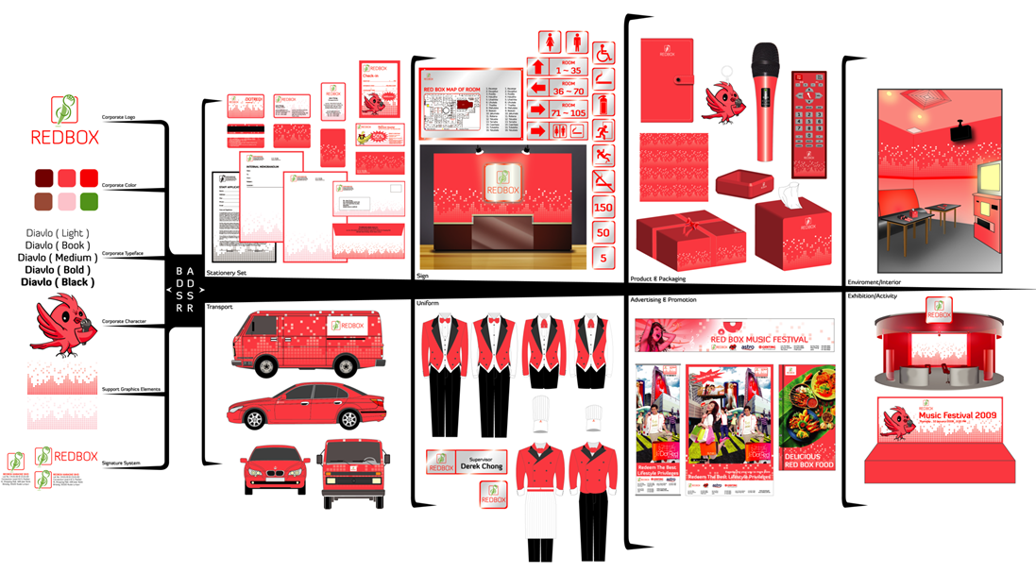
Stila grāmata
Foto avots: google.com

Slide 6
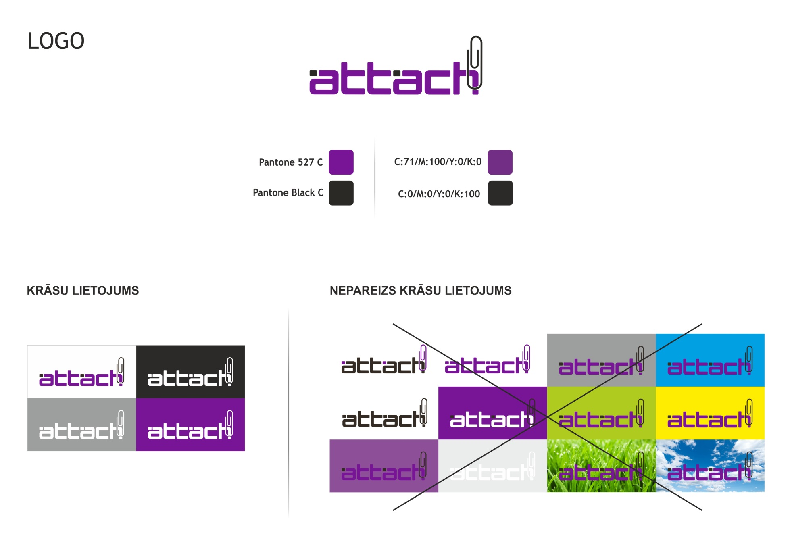
Stila grāmata- logo

Slide 7
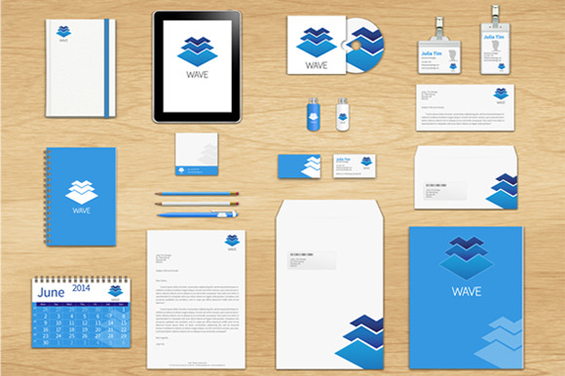
Reprezentācijas materiāli
Foto avots: google.com

Slide 8
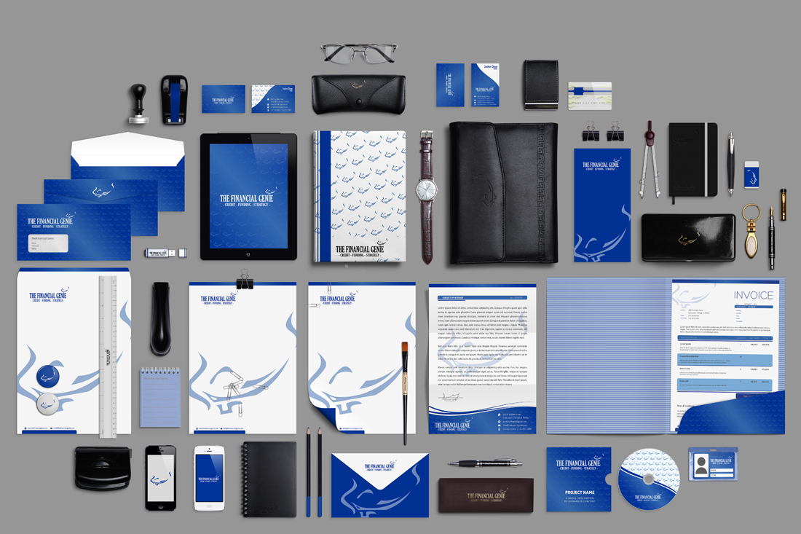
Reprezentācijas materiāli
Foto avots: google.com

Slide 9
Kas ir prezentreklāma un kāpēc to vajag?
Cieņa un pirmais iespaids
Ietaupi naudu
Veidot un stiprināt savu zīmolu
Klientu lojalitāte
Pārdošanas veicināšana
Darbinieku motivēšana
Reklāma

Slide 10
Kā pareizi izvēlēties sev vajadzīgo?
Vajadzība
Mērķauditorija
Mērķis
Budžets
Dāvanas veids (sazināšanās ar aģentūru)
Ētika
Dizains
Ražošana
Priecīgs dāvinātājs un saņēmējs

Slide 11

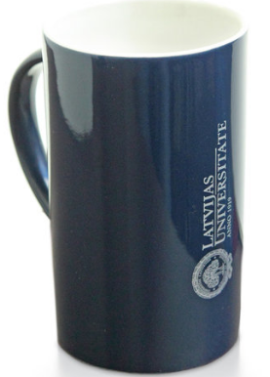
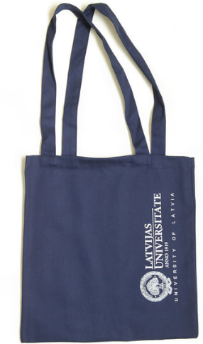
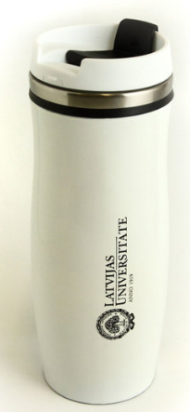

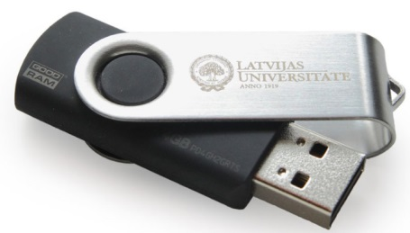
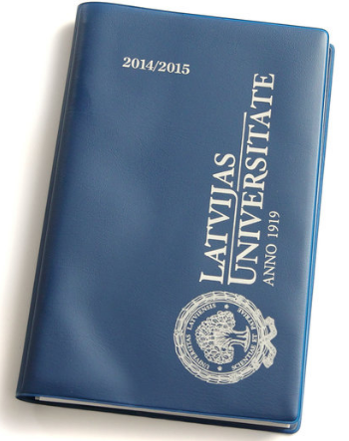

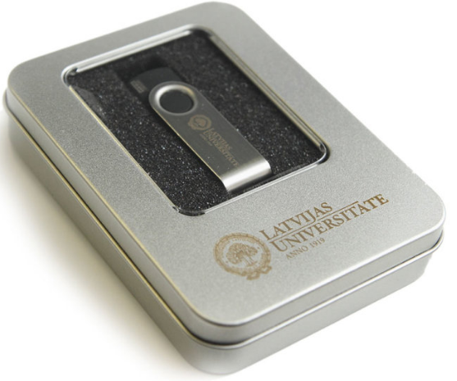
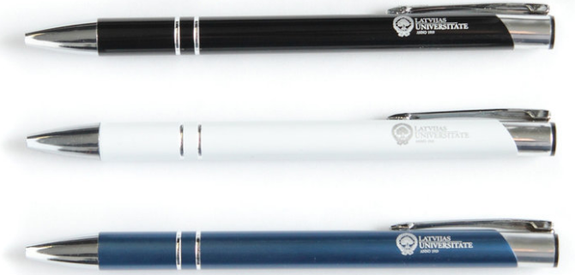
Piemērs I
Foto avots: www.lu.lv

Slide 12
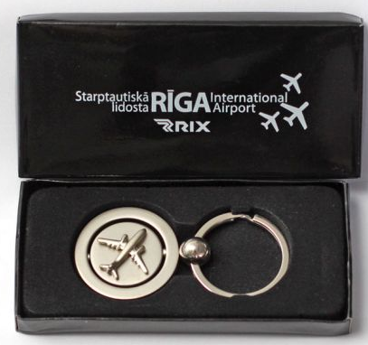
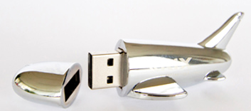
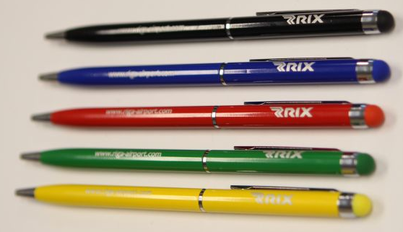
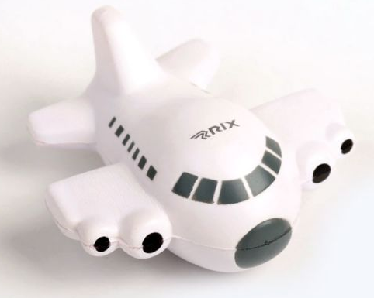
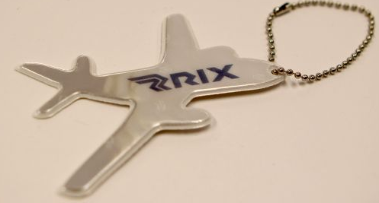
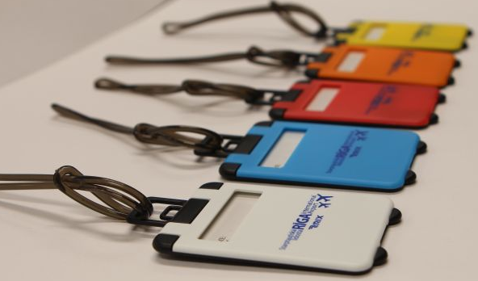
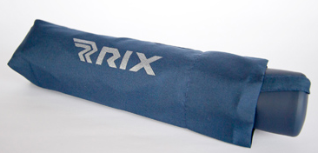
Piemērs II
Foto avots: riga-airport.com

Slide 13
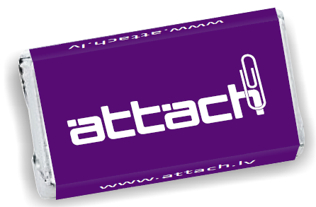

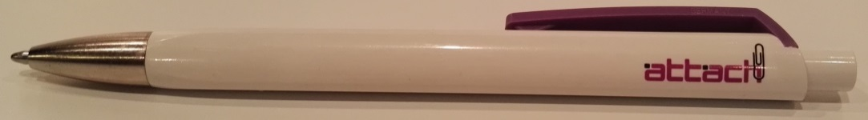
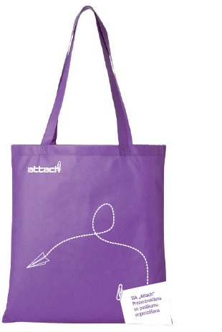

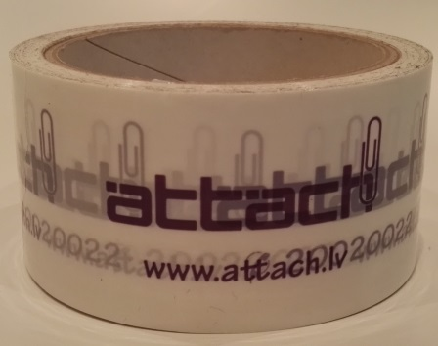
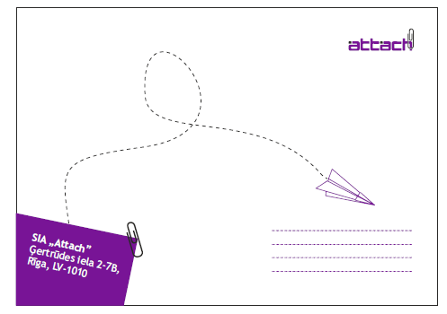
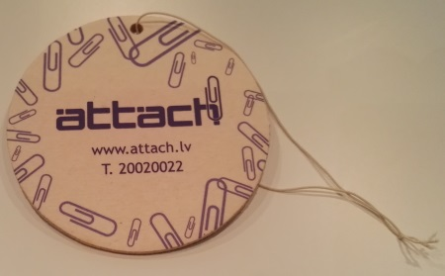
Piemērs III

Slide 14
Korporatīvās dāvanas sinhronizē uzņēmuma tēlu un identitāti. Dāvana ar logo nodrošina, ka zīmola vārds tiek nests tālāk, pat dāvanai esot uz vietas!
Paldies par uzmanību!
Maija Bērtiņa
maija@attach.lv

